Slide 1

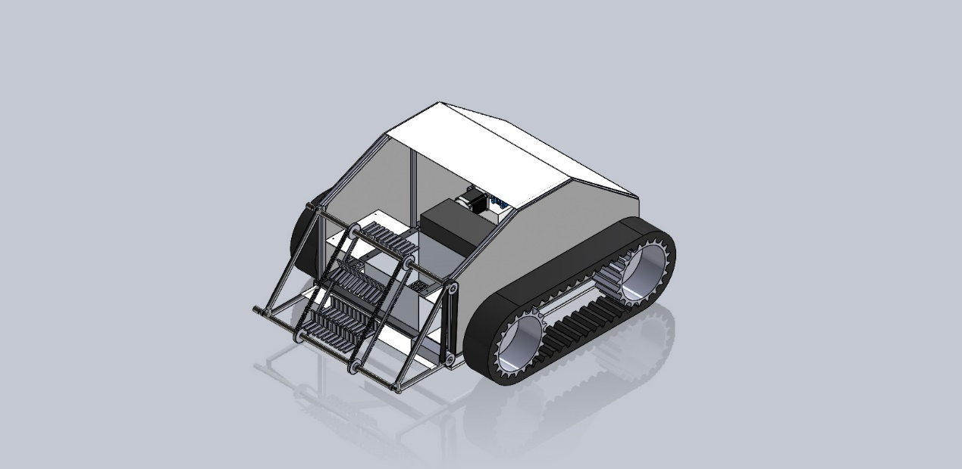
רובוט לניקוי חופים-beach cleaner
מגיש: מוחמד מחמיד
מרצים :ד"ר איציק ספיר ומר אילן זילברמן

Slide 2
מבוא ומטרת הפרויקט
כ90 אחוז מאשפה שנמצאת כיום בחופי הרחצה מורכבת מבקבוקים ושקיות פלסטיק. כידוע פלסטיק הוא חומר שלא מתפרק ולכן אי איסוף שלו יגרום לזיהום היבשה, הים ופגיעה ביצורים החיים במעמקי הים כמו גם על קו החוף לאורך מיליוני שנים. הפרויקט שלנו מגיע לתת מעלה יעיל לאיסוף האשפה הזאת באופן רובוטי ולא ידני.
המטרה העיקרית שלנו היא ייצור רובוט נשלט מרחוק שיצליח לסוע בתנאים הקשים יחסית של חוף הים ויבצע איסוף פסולת מחוף הים. הרובוט יתוכנן לאסוף את האשפה בצורה היעילה ביותר תוך התגברות על התנאים הקשים של עבודה זו בסביבת הים.

Slide 3
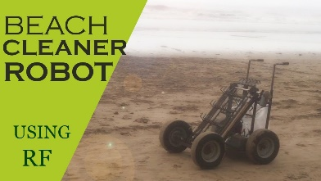
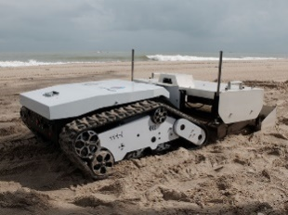
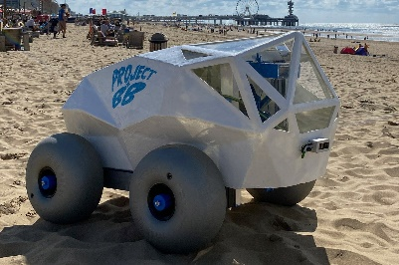
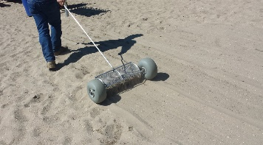
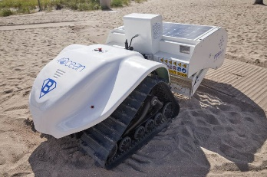
סקר מצב קיים
במהלך סקר השוק שערכנו מצאנו מספר דוגמאות לרובוטים לניקוי חופים שמסווגים למערכות רובוטיות ומערכות ידניות:
מערכות רובוטיות מערכות ידניות/ חצי רובוטיות
RF controlled beach cleaner robotic vechicle
Project BB
PTTEP
מערכת ניקוי ידנית פשוטה
4ocean-bebot

Slide 4
מפרט דרישות ואפיון מערכתי
דרישות ביצוע של הרכב
מנוע חשמלי DC שיוכלו לסחוב את משקל הרכב שיהיה עשוי מפלסטיק+ 3-6 ק"ג של אשפה.
יכולת לעבודה רצופה של שעתיים בתוואי שטח יחסית קשה כמו חול ים.
שליטה מרחוק ע"י שלט רחוק שיהיה בטווח של עד 50 מטר מהרובוט.
יכולת שליטה על מהירות שתוכל להיברר ע"י המפעיל בטווח של 0-7 קמ"ש.
יכולת עבודה בטווח של 8-40 מעלות צלזיוס.
מערכת העברת כוח מהמנוע לגלגלים.
מערכת העברת כוח מהמנוע למסוע בעל כפות ההרמה.
דרישות טכניות של הרכב
מידות כללית של הרכב אורך 1.5 מטר, רוחב 70 ס"מ, גובה 50 ס"מ לפחות (ללא גלגלים) כדי שנוכל לתאם את המיכל בתוך מרכב הרכב.
עשוי מפלסטיק משיקולי משקל ויכולת להתמודד עם תנאי עבודה בחוף (מליחות,רטיבות).
שלדת אלומיניום לצורך חיסכון במשקל.

Slide 5
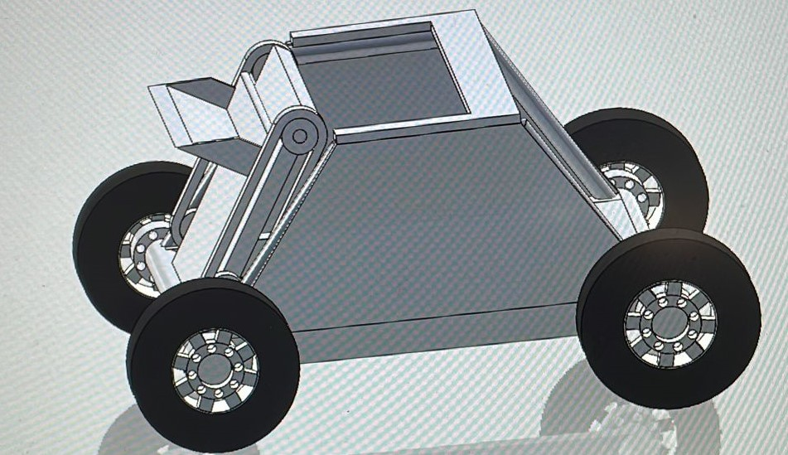
בחינת חלופות והצגת חלופה סופית
לאחר בחינת מספר חלופות לפתרון הגענו לבחירה סופית בין 2 חלופות:
מערכת מבוססת גלגלי טרקטורון בעלת מסילה עם כף איסוף שמיכל האיסוף נמצא בתוך הרובוט
מערכת מבוססת זחל בעלת מסילה עם כף איסוף דמויית מגרפה כאשר מיכל האיסוף נמצא בתוך הרובוט. זוהי גם החלופה שנבחרה על ידינו

Slide 6
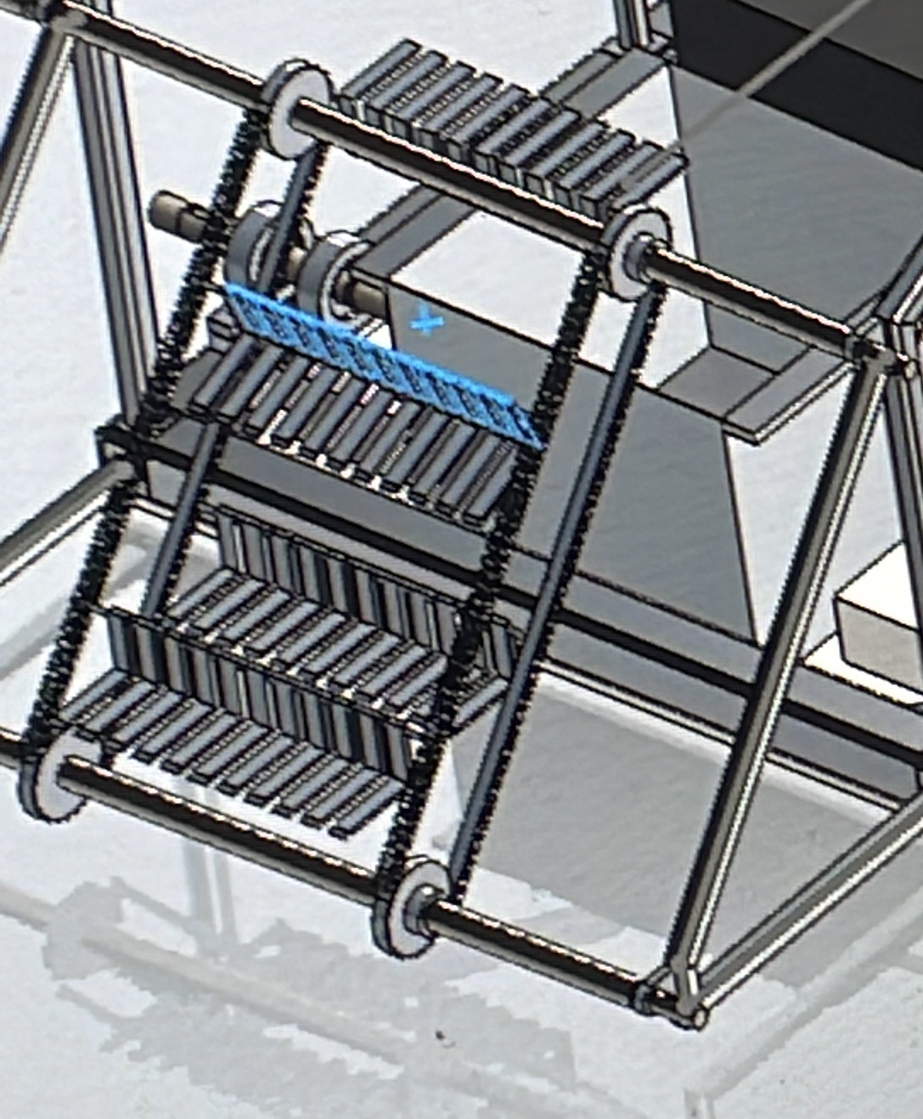
מערכת האיסוף הנבחרת

Slide 7
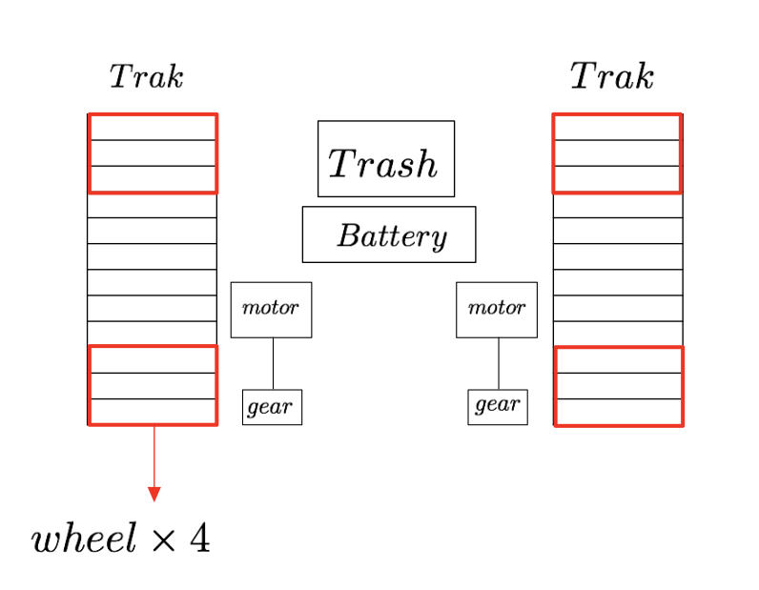
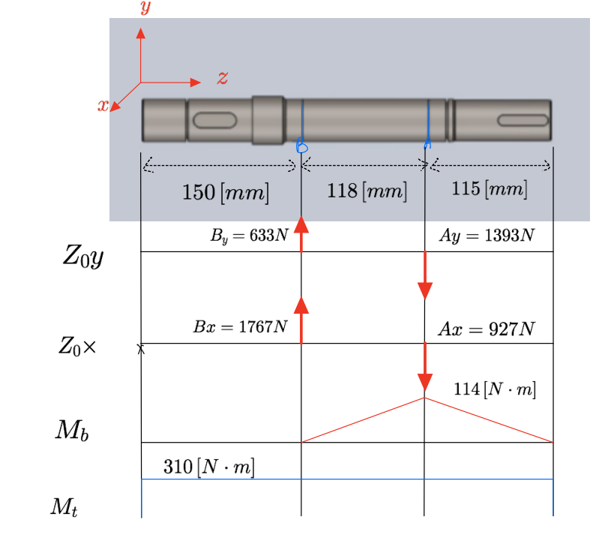
שרטוט כללי של המערכת
תכן של גל הנעה

Slide 8
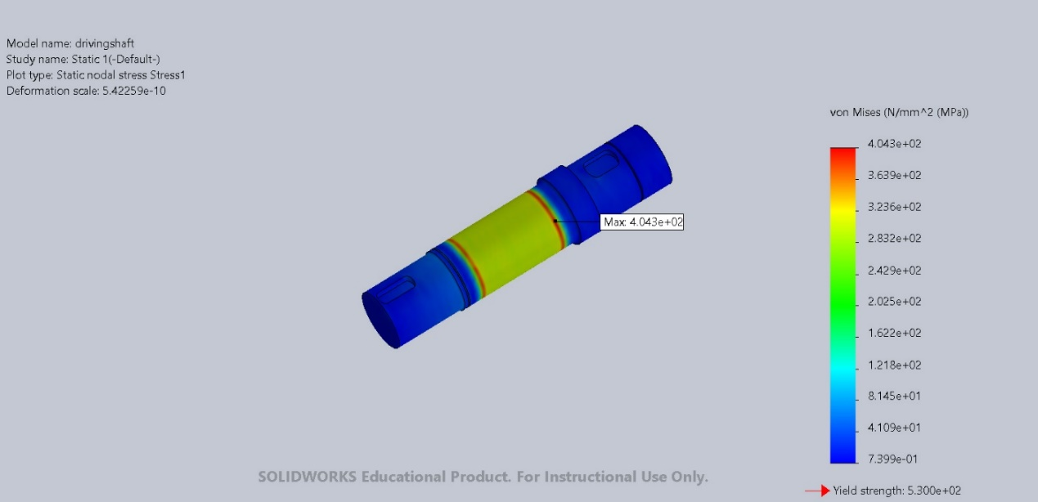
אנליזת חוזק על הגל לפי von mises
לאחר ביצוע האנליזה ראינו כי תכנון הגל שלנו עומד במאמצים שעליו אנו מפעילים, דבר שנתן לנו פידבק חיובי לגבי תכנון הגל גיאומטרית, בחירת מיקום במיסבים ובחירת חומר הגל

Slide 9
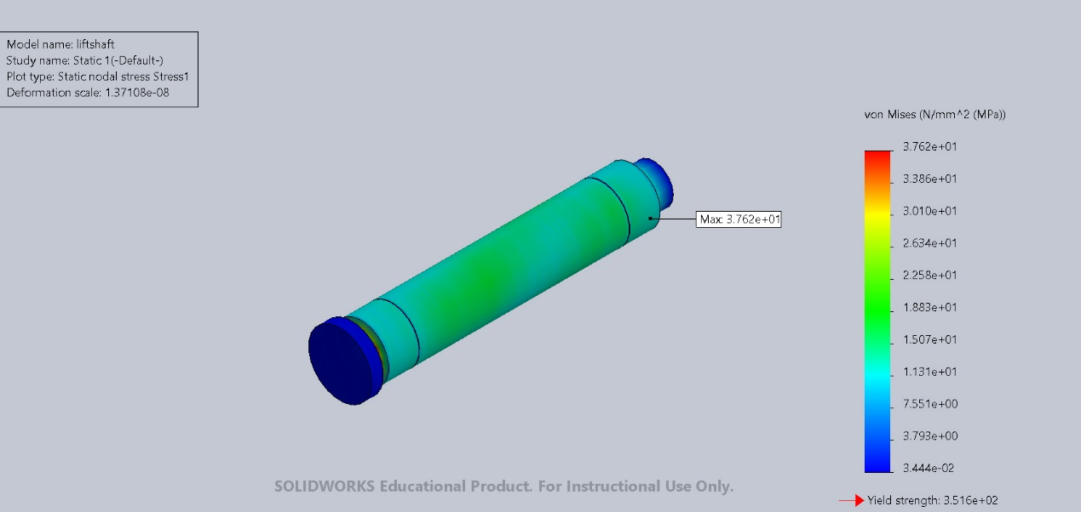
אנליזת חוזק על גל המסוע לפי von mises

Slide 10
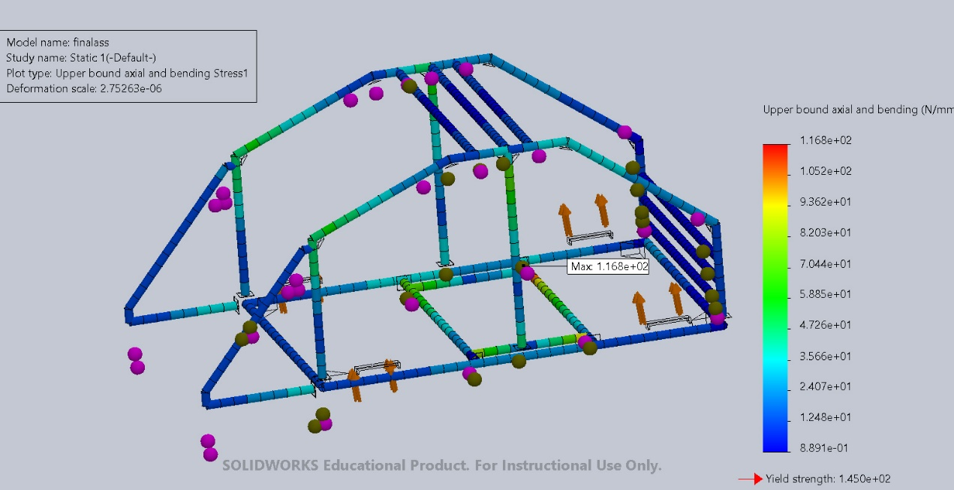
אנליזת חוזק על השלדה
במהלך העבודה ביצענו מספר אנליזות חוזק על השלדה, ביצוע האנליזות נתן לנו מידע על החלקים המועמסים יותר או פחות בשלדה. ביצוע האנליזות נתן לנו מידע על היכן צריך להוסיף חיזוקים במבנה שלה וכך הגענו למבנה סופי שעמד בחוזק הנדרש כפי שניתן לראות באנליזה הסופית

Slide 11
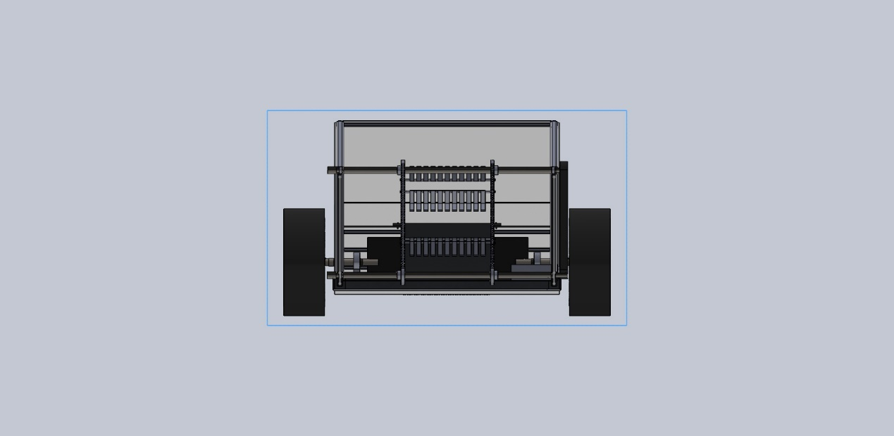
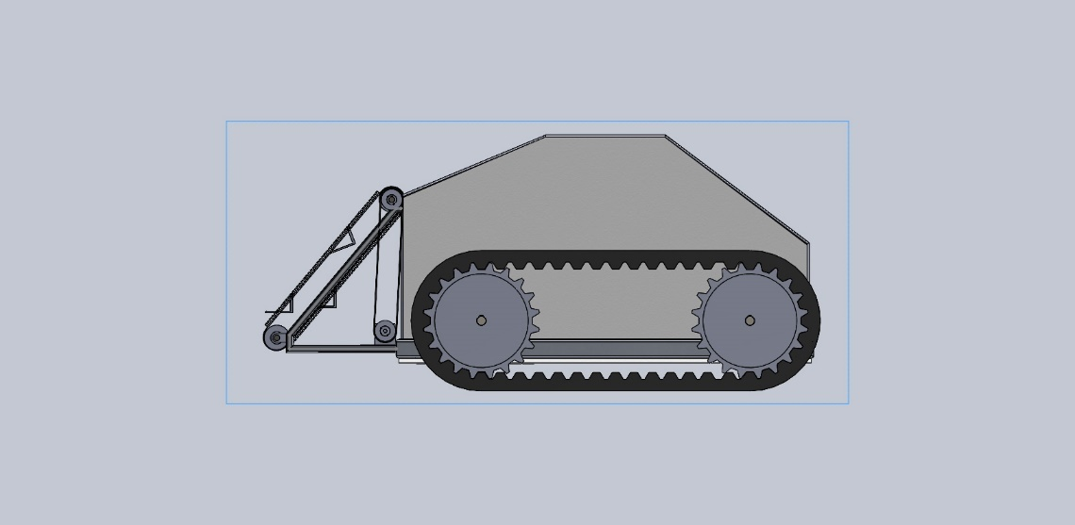
מבנה הרובוט הסופי

Slide 12
דרישות מערכת בקרה
יכולת שליטה על מהירות הרובוט בטווח המהירות אותו הגדרנו בדרישות לרובוט.
חיישן משיב מיקום לטובת מציאת הרובוט במקרה של גניבה .
ממשק נוח למשתמש הנותן יכולת בקרה על נתונים באופן ישיר.
יכולת לבצע סיבוב דיפרנציאלי של הגלגלים לצורך פניות.
יכולת שליטה על תזוזת הרובוט באמצעות השלט.
יכולת שליטה על מסוע ההרמה לצורך איסוף הזבל.
קישור כל פונקציות השלט למערכות הרובוט.
זיהוי תקלה עצמית כולל הודעה למפעיל.
ממשק בקרה ידידותי וקל לתפעול וקישורו לשלט ייעודי.

Slide 13
רשימת פיתוחים עתידים וסיכום
פיתוחים עתידיים
הפיכת הרובוט למערכת אוטונומית מלאה שתדע לעשות את כל הפעולו באופן אוטנומי ללא צורך במפעיל.
מציאת פתרון לאיסוף בדלי סיגריות ושאר פסולת בעלת מימדים קטנים יותר ולהטמיע אותו במערכת הקיימת.
מציאת פתרון להורדת משקל הרובוט כדי להגדיל את משקל האשפה שהוא יכול לאסוף.
סיכום העבודה
למדנו לנתח באופן כללי מטרה של מוצר ולהביא אותה באופן מעשי לתיק שרטוט מלא באמצעות תוכנת SOLIDWORKS
למדנו על הקשיים והבעיות הרבות בהעברת הרעיון למוצר קונקרטי בר ייצור
למדנו ליישם באופן מעשי חישובים הנדסיים תיאורטיים לצורך תכנון ופיתוח מערכת
העשרנו את הידע שלנו במערכות הנעה וחלקים תקניים ולמדנו כיצד להתאים אותם ולהזמין אותם מתוך קטלוג לצורך תכנון המערכת באופן מלא

